Slide 1
WLAN基本知识

Slide 2
章节目标
描述无线 LAN 拓扑的组成与基本工作方式。
描述 WAN 安全的组件和基本工作方式。

Slide 3
7.1 无线LAN

Slide 4
7.1.1 为何使用无线网络
当今企业网络的发展趋势之一是支持移动办公的员工。
生产不再受固定工位或固定时段的限制。
除了灵活性以外，WLAN 的另一重要优势是能够降低成本。
尽管难以准确地衡量，但 WLAN 确实可以提高生产效率，为员工创造更自由的工作环境，从而为客户提供更好的服务，为企业创造更多的利润。

Slide 5
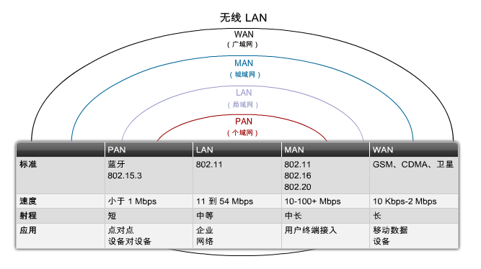
7.1.1 为何使用无线网络
Notes:
Graphic 7.1.1.2

Slide 6
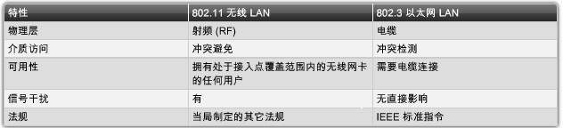
7.1.1 为何使用无线网络
WLAN 与 LAN 的比较
WLAN 通过无线接入点 (AP) 代替以太网交换机将客户端连接到网络。
WLAN 连接的是通常由电池供电的移动设备，而不是接到电源插座上的 LAN 设备。
WLAN 使用的帧格式与有线以太网 LAN 不同。
由于射频可以覆盖设备的外部，因此 WLAN 会带来更多的隐私问题。

Slide 7
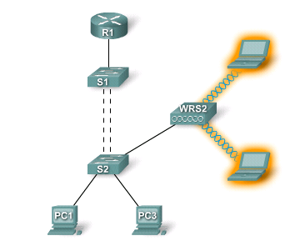
7.1.1 为何使用无线网络
无线 LAN 的组成

Slide 8
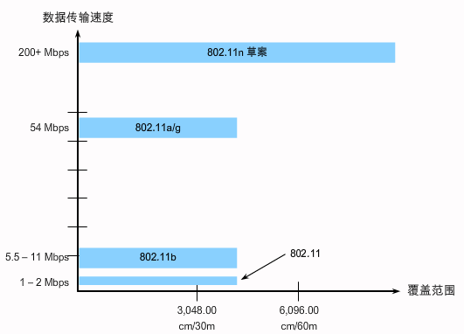
7.1.2 无线LAN标准
802.11 无线标准
Notes:
Graphic 7.1.2.1

Slide 9
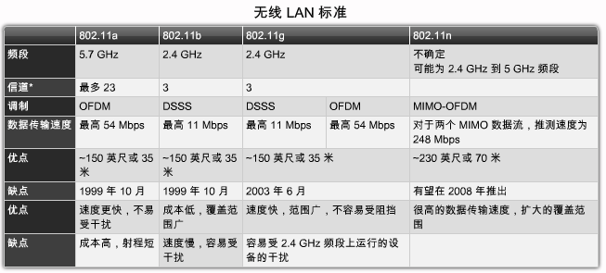
7.1.2 无线LAN标准

Slide 10
7.1.2 无线LAN标准
Wi-Fi 认证
这些标准确保了不同厂家生产的设备之间的互操作性。在国际上，参与制定 WLAN 标准的组织主要有三个：ITU-R,IEEE and Wi-Fi 联盟
这三个组织的角色可归纳如下：:
ITU-R 管理 RF 频段的分配。
IEEE规定如何调制射频来传送信息。
Wi-Fi 确保供应商生产的设备可互操作。

Slide 11
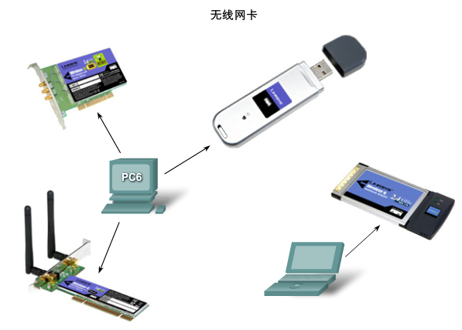
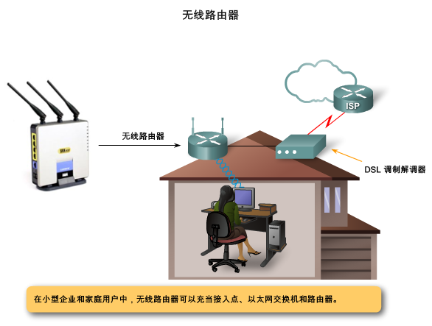
7.1.3 无线基础架构的组件
无线网卡和无线路由器
Notes:
Graphics 7.1.3.1 & 7.1.3.3

Slide 12
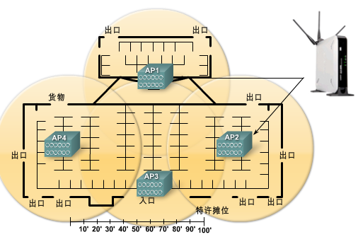
7.1.3 无线基础架构的组件
无线接入点

Slide 13
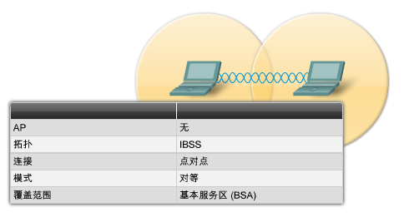
7.1.4 无线网络的运行
802.11 拓扑
Notes:
Graphic 7.1.4.2

Slide 14
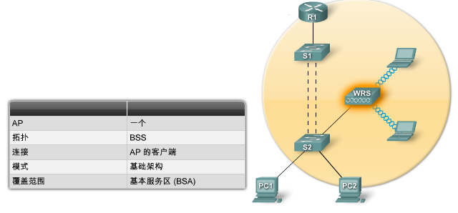
7.1.4 无线网络的运行
802.11 拓扑
Notes:
Graphic 7.1.4.2

Slide 15
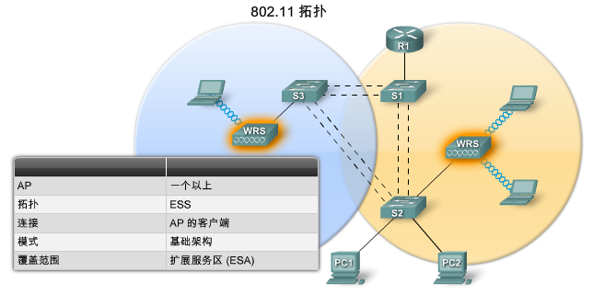
7.1.4 无线网络的运行
802.11 拓扑
Notes:
Graphic 7.1.4.2

Slide 16
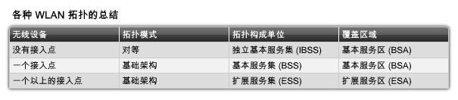
7.1.4 无线网络的运行
802.11 拓扑

Slide 17
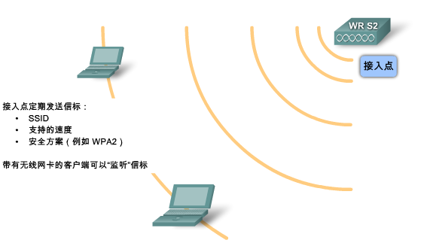
7.1.4 无线网络的运行
802.11 过程的关键部分是发现 WLAN 并继而连接到 WLAN。该过程的主要组件如下所示：
信标 - WLAN 用来通告其存在性的帧。

Slide 18
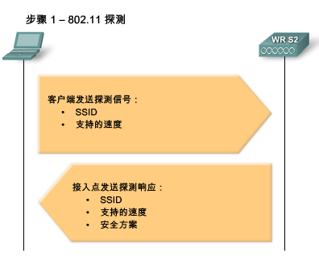
7.1.4 无线网络的运行
探测信号 - WLAN 客户端用来查找网络的帧。

Slide 19
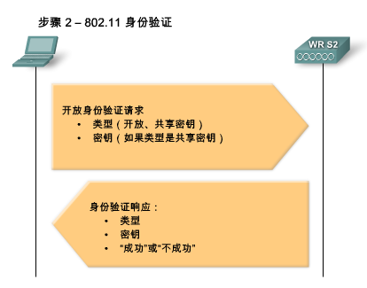
7.1.4 无线网络的运行
身份验证 - 该过程是原 802.11 标准的一项产物，但仍然是当今标准所要求的。

Slide 20
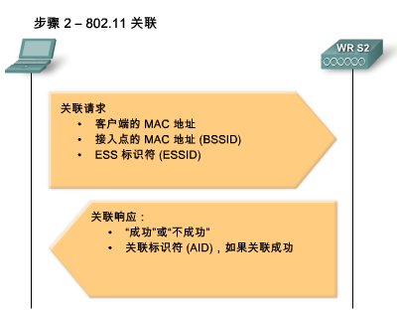
7.1.4 无线网络的运行
关联 - 在接入点和 WLAN 客户端之间建立数据链路的过程。

Slide 21
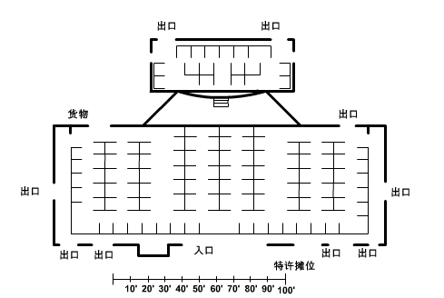
7.1.5 无线LAN的规划
要计算 WLAN 能够支持多少用户并不简单。
用户数取决于：
-场地的地理布局
-用户期望的数据传输速度
-非重叠信道数
Notes:
Graphic 7.1.5.1

Slide 22
7.2 无线LAN的安全
LAN 交换及无线–第 7 章

Slide 23
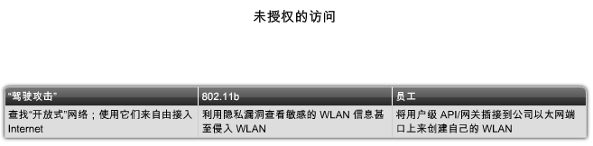
7.2.1 无线网络面临的安全威胁
主要有三类威胁容易导致未经授权的访问：There are three major categories of threat that lead to unauthorized access:
驾驶攻击
黑客（骇客）
员工

Slide 24
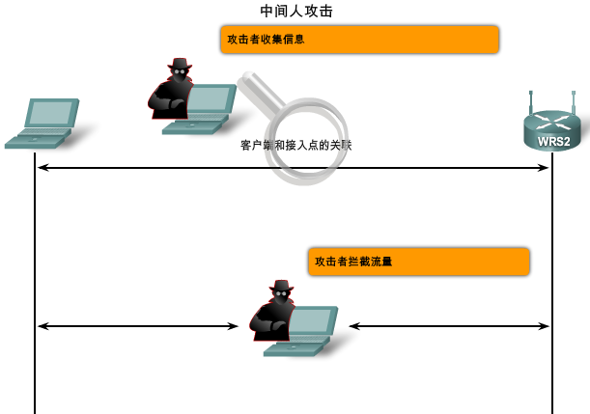
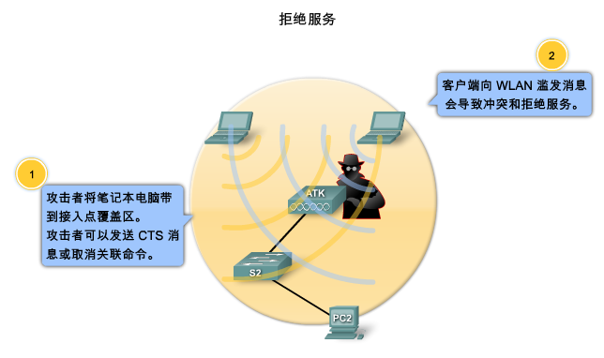
7.2.1 无线网络面临的安全威胁
Notes:
Graphics 7.2.1.2, 7.2.1.1, 7.2.1.3

Slide 25
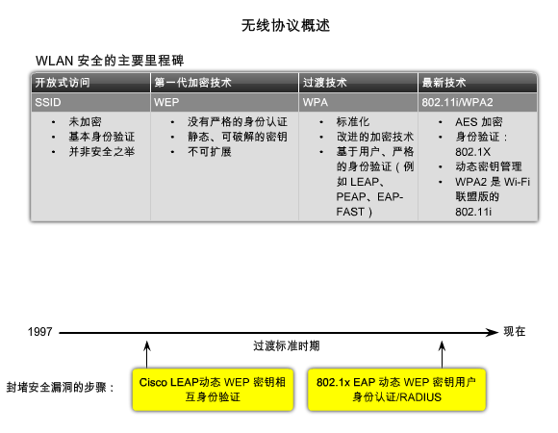
7.2.2 无线安全协议
最初的 802.11 标准中引入了两种身份验证机制：开放式和共享式 WEP 密钥身份验证。
Notes:
Graphic 7.2.2.1
If space permits use the following graphic 7.2.2.2 & 7.2.2.3

Slide 26
7.2.2 无线安全协议
WEP 共享密钥加密的缺陷主要有两点。首先，加密数据所用的算法容易被破解。其次，可扩展性也是个问题。
在发现 WEP 技术的安全缺陷之后，一度涌现出许多临时性的安全措施。在制定 802.11i 的过程中，Cisco 提出了 TKIP 加密算法，该算法已经被吸纳为 Wi-Fi 联盟的 WiFi 保护访问 (WPA) 安全方法。

Slide 27
7.2.2 无线安全协议
在安全需求更高的网络中，客户端要获得此类访问权限还需要进行身份验证或登录。此登录过程由可扩展身份验证协议 (EAP) 管理。EAP 是对网络访问进行身份验证的框架。IEEE 开发了 802.11i 标准，规定 WLAN 身份验证和授权必须使用 IEEE 802.1x。

Slide 28
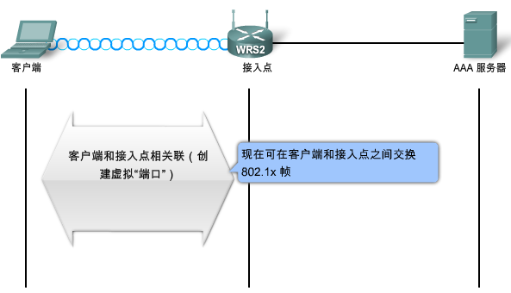
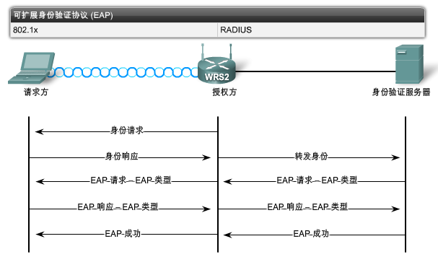
7.2.2 无线安全协议

Slide 29

7.2.2 无线安全协议
加密
802.11i 规定了两种企业级加密机制，分别是：TKIP（临时密钥完整性协议）和 AES（高级密钥标准 ），这两种加密机制已分别被 Wi-Fi 联盟纳入 WPA 和 WPA 2 认证中 。

Slide 30
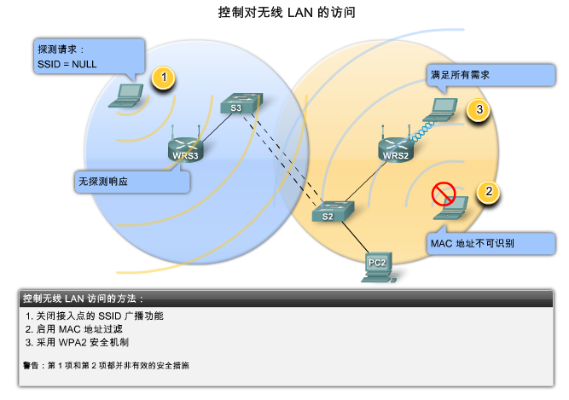
7.2.3 保护无线LAN的安全
Notes:
Graphic 7.2.3.1

